Slide 1
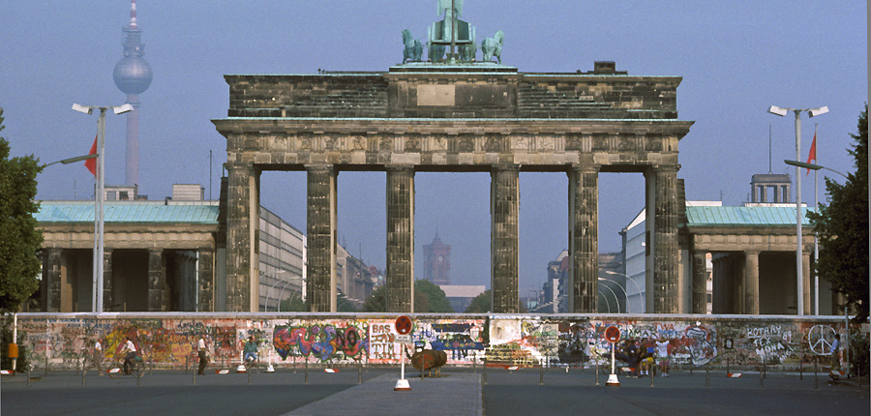
Zwei Mal Deutschland
Die BRD und DDR 1949-1990

Slide 2
Na het einde van de WO II
Duitsland opgedeeld
Duitsland in 1945
Deutsch Unterstufe – Landeskunde – JG.03.16

Slide 3
Het nieuwe ‘Duitsland’ tot 1949
Deutsch Unterstufe – Landeskunde – JG.03.16

Slide 4
Aufgabe 1
In het volgende filmpje hoor en zie je meer over de geschiedenis van de DDR.
In de opdracht zijn in zinnen uit het filmpje woorden weggelaten. Vul de open plekken in de gatentekst in.
Deutsch Unterstufe – Landeskunde – JG.03.16

Slide 5
Aufgabe 2
Die innerdeutsche Grenze & Berliner Mauer
De grensovergang tussen de BRD en DDR waren meer dan alleen een muur in Berlijn.
Hoe het er echt uitzag? Bekijk het filmpje en kies of de beweringen juist/onjuist zijn…en huiver…
Deutsch Unterstufe – Landeskunde – JG.03.16

Slide 6
Aufgabe 3
Die Wende und der Mauerfall
Bekijk het journaalfragment en maak in het Nederlands een samenvatting.
Deutsch Unterstufe – Landeskunde – JG.03.16

Slide 7
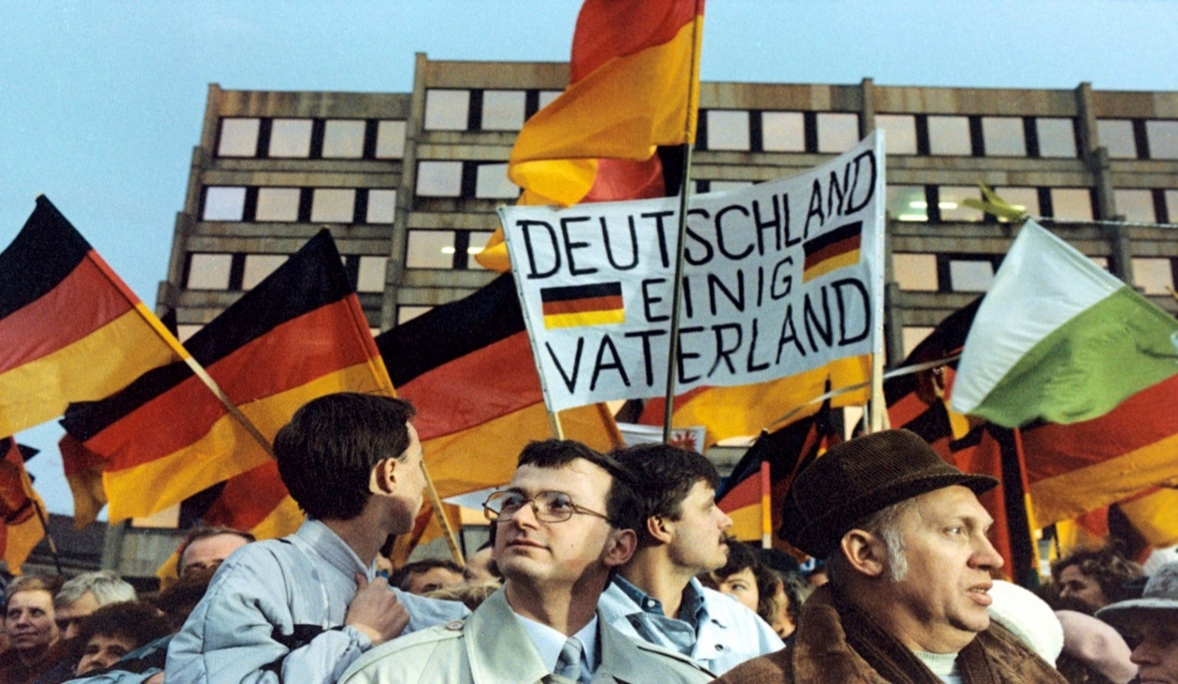
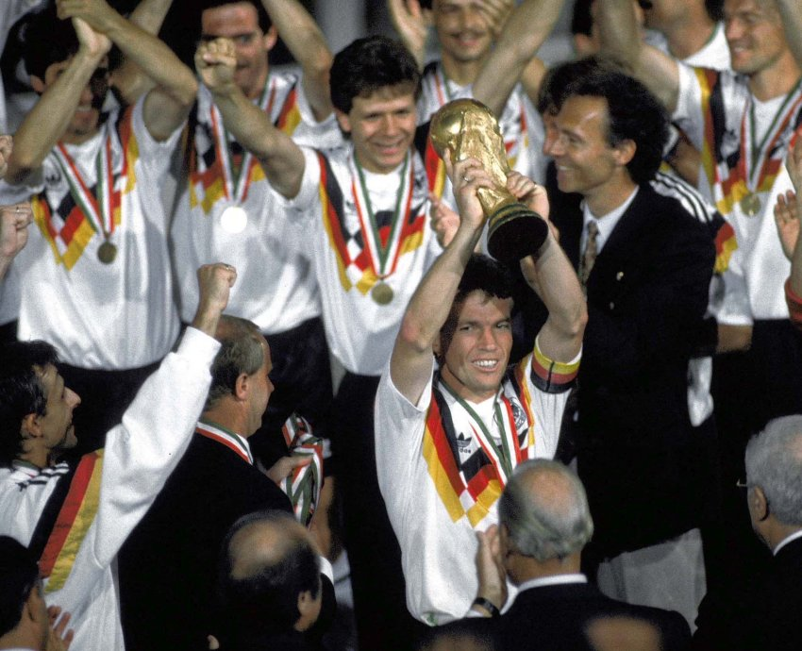
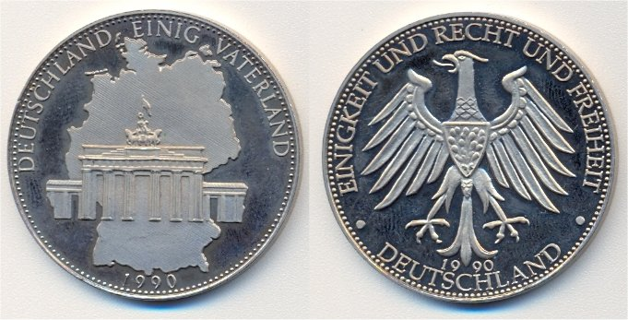
1990
Deutsch Unterstufe – Landeskunde – JG.03.16

